Slide 1
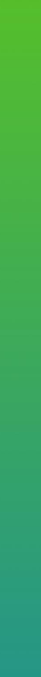
Кейс 4 SUPPORT’23
Выполнила Самойлик София Михайловна

Slide 2
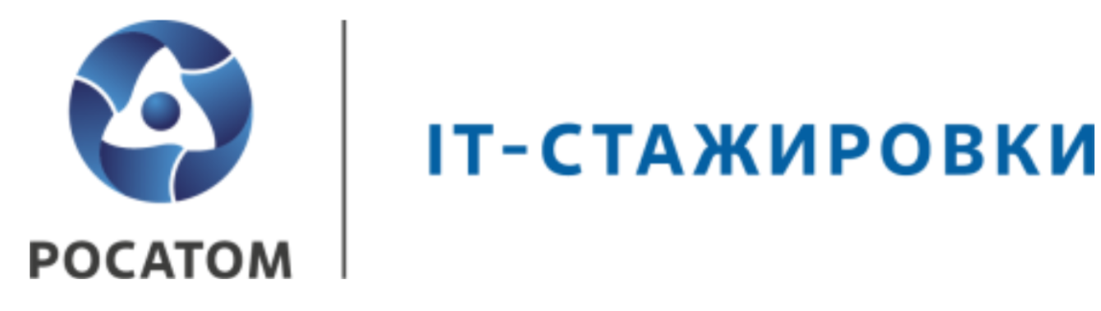
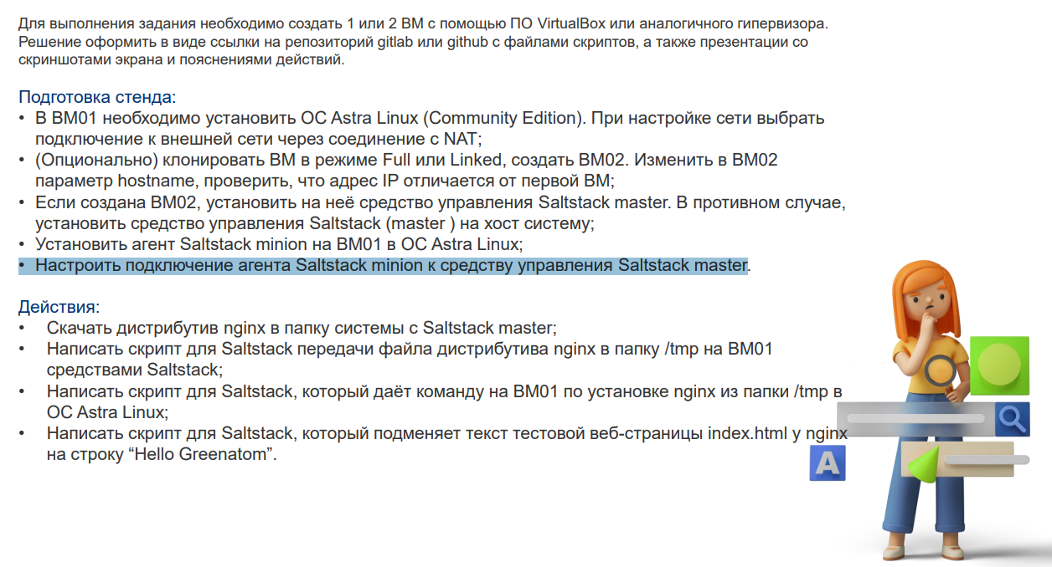
Задание MDM
1

Slide 3
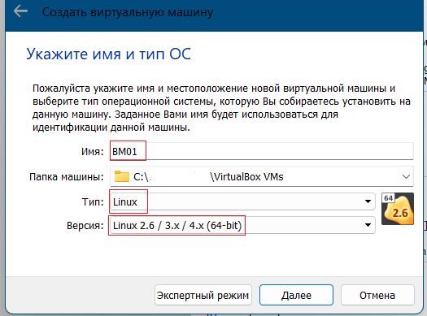
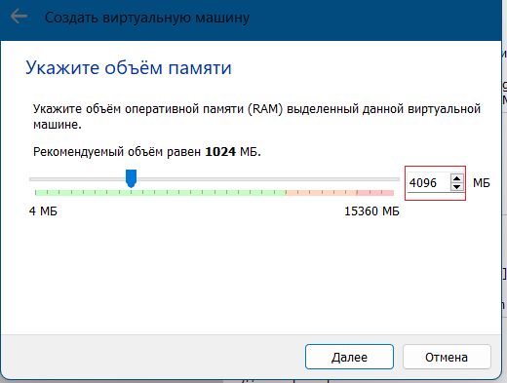
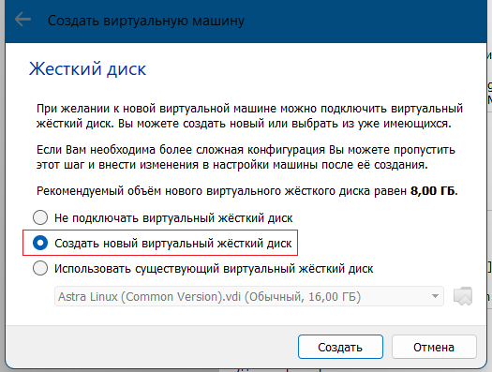
Установка ОС Astra Linux
1
2
3
2

Slide 4
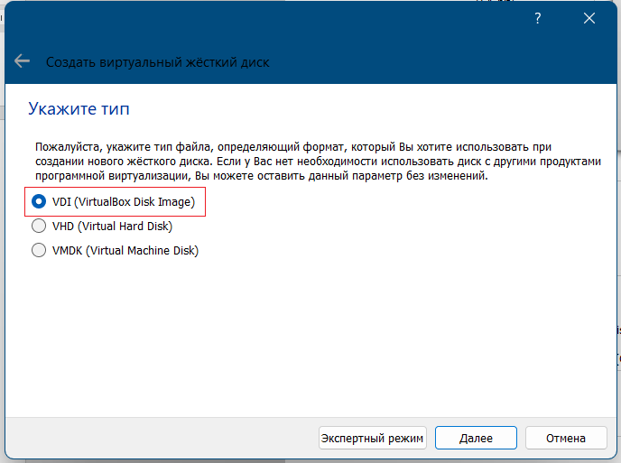
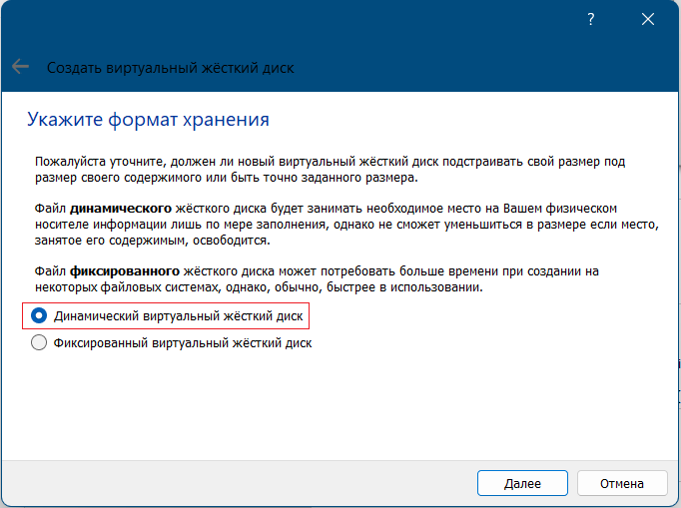
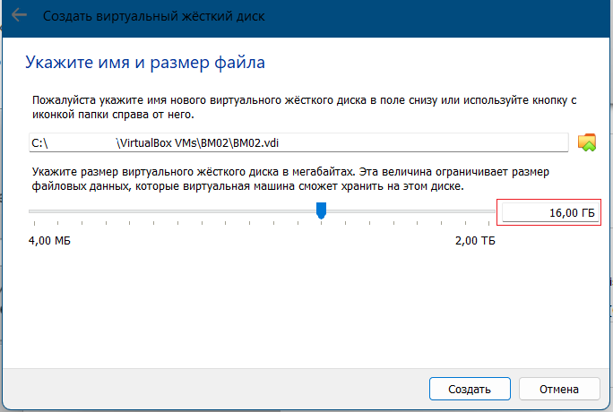
Установка ОС Astra Linux
4
5
6
3

Slide 5
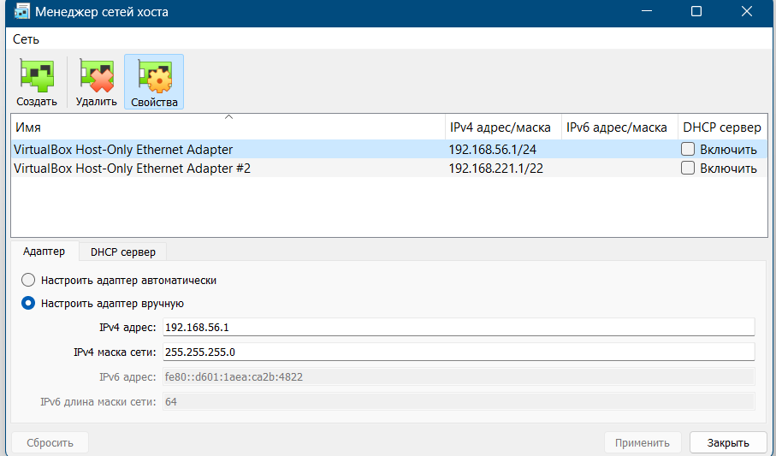
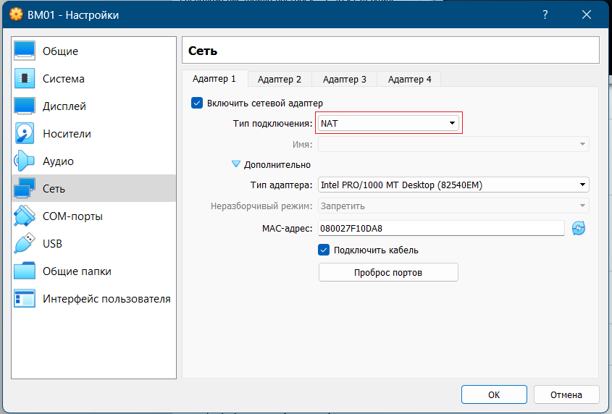
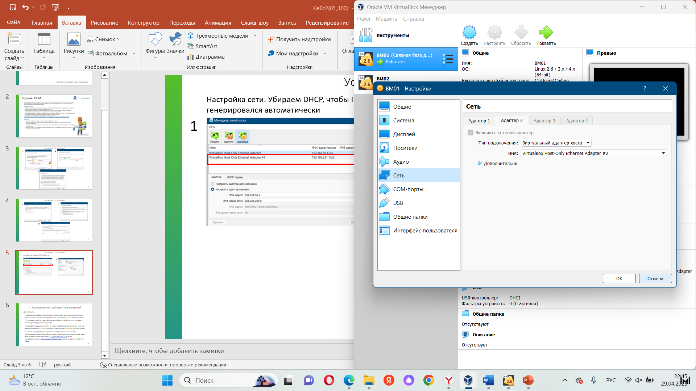
Установка ОС Astra Linux
Настройка сети. Убираем DHCP, чтобы IP не генерировался автоматически
Ставим тип подключения NAT
1
2
3
4

Slide 6
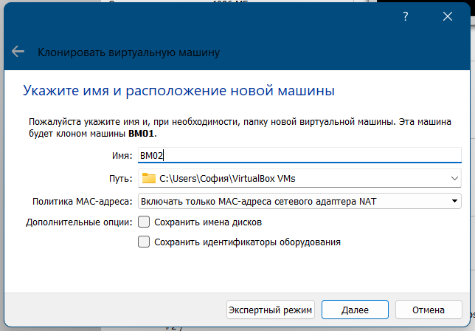
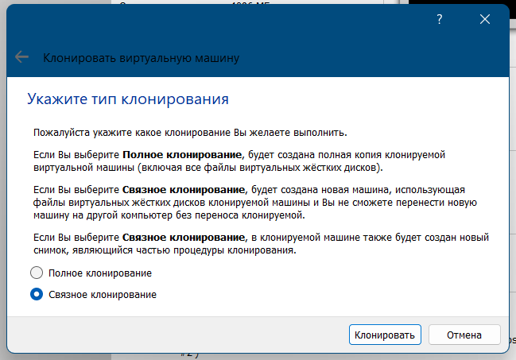
Linked клонирование ВМ01
1
2
5

Slide 7
Установка Saltstack Master BM02
1
Изменение hostname в ВМ02:
$sudo hostnamectl set-hostname userВM02
Для проверки:
$ hostname
2
Установка Saltstack Master BM02 :
# service sait-master start

Slide 8
Установка Saltstack Minion в ВМ01
1
$ echo "10.0.2.15 salt-minion" >> /etc/hosts

Slide 9
Настроить подключение агента Saltstack minion к средству управления Saltstack master
Настроить подключение агента Saltstack minion к средству управления Saltstack master
# salt-key -f minion_id

